Slide 1


Plattform „Management – Arbeit – Forschung“ (MAF, www.om-maf.de)
____________________________________________
© goodluz/Shutterstock.com

Slide 2


Problem beim Wissenstransfer
Checklisten, Handlungshilfen, Apps etc. - Hilfsmittel für die Beratung aus der Forschung gibt es viele, aber wo sind sie zu finden?
Eine Google-Suche bringt oft nicht die gewünschten Ergebnisse.
Die Plattform „Management – Arbeit – Forschung“ (MAF, www.om-maf.de)
enthält eine Sammlung von genau diesen Hilfsmitteln.

Slide 3
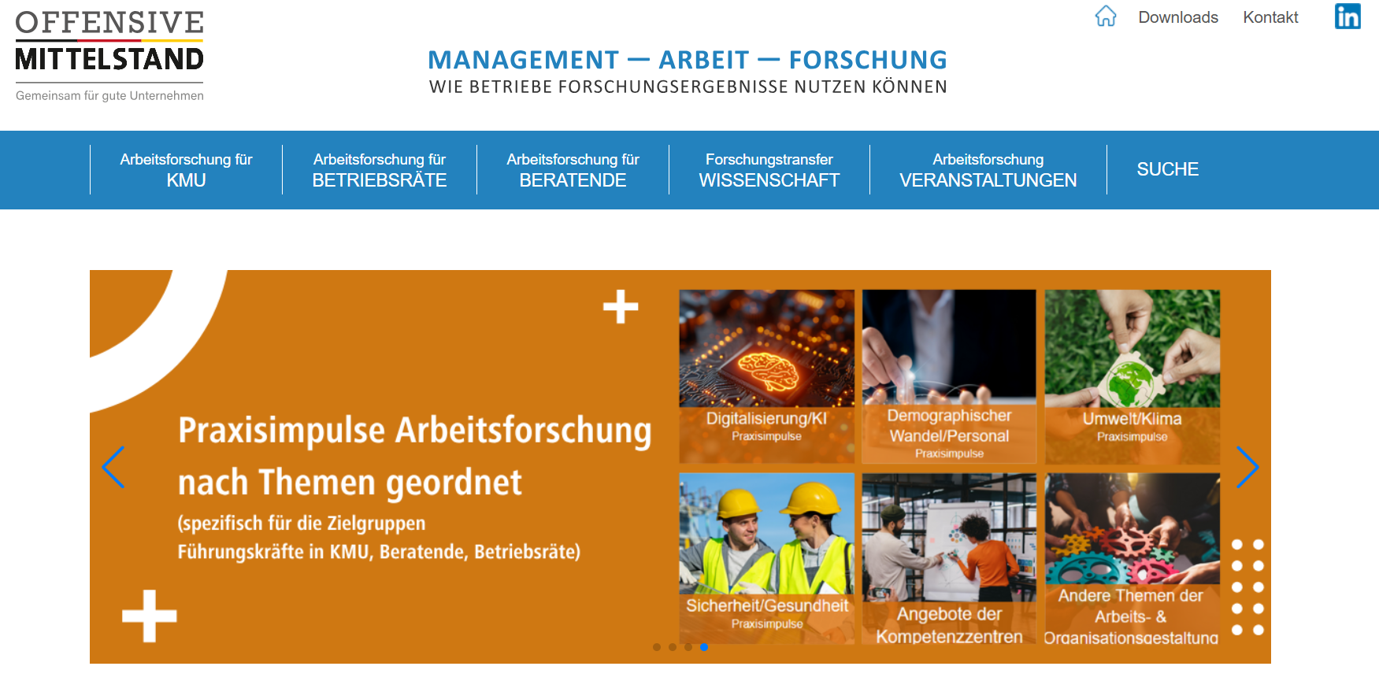
Plattform „Management – Arbeit – Forschung“ (MAF, www.om-maf.de)
eine Plattform, auf der Beratende, Betriebsräte und Führungskräfte von KMU Hilfsmittel aus der Arbeitsforschung finden
alle Angebote sind kostenlos
Ziel der Plattform: Verbesserung des Wissenstransfers zwischen Forschung und Praxis; Produkte und Ergebnisse aus Projekten zugänglich machen

Slide 4
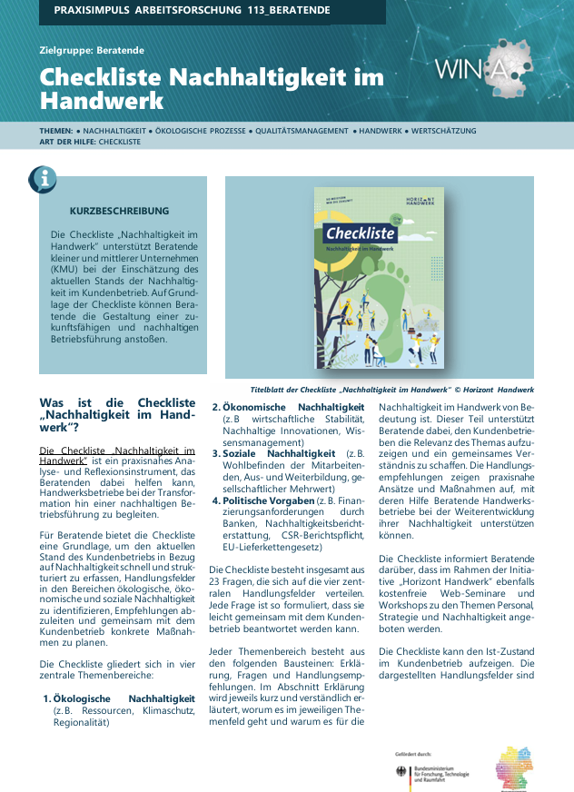
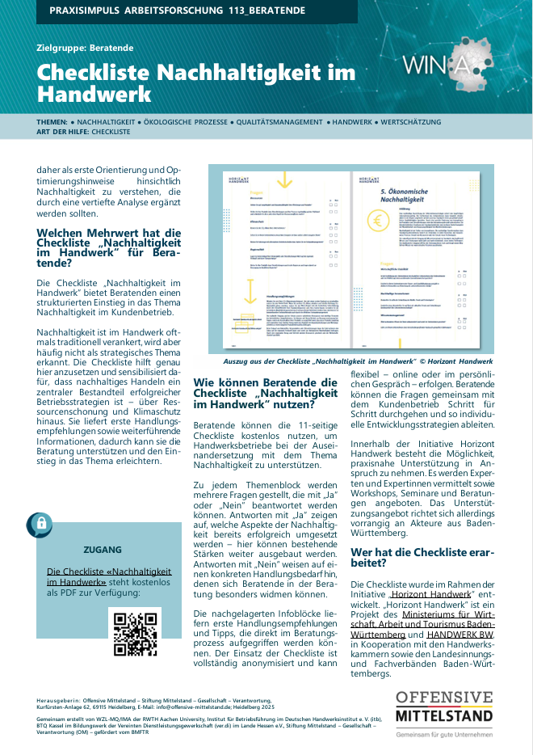
Praxisimpulse Arbeitsforschung
Beschreibung und Erläuterung der Hilfsmittel auf maximal zwei Seiten
Checklisten, Software Tools, Handlungshilfen, Infotexte, Apps u. v. m. werden beschrieben
Aufbau
Inhaltliche Beschreibung des Hilfsmittels
Mehrwert für Beratende / Führungskräfte / Betriebsräte
Nutzen für Beratende / Führungskräfte / Betriebsräte
Kontaktinformationen
Verlinkung und QR-Code zum eigentlichen Hilfsmittel

Slide 5


Zielgruppenorientierung & Themengebiete
Jeder Praxisimpuls wird in dreifacher Ausführung verfasst. In der „Sprache“ der
Beratenden
Führungskräfte von KMU
Betriebsräte
Aufteilung in sechs Themengebiete ermöglicht einfaches Auffinden der Praxisimpulse

Slide 6
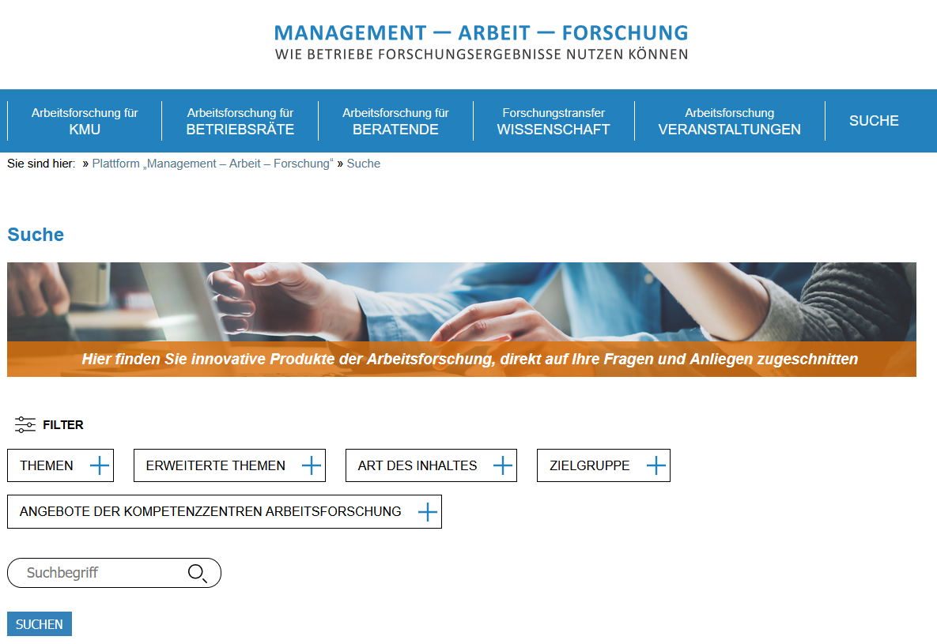
Suchfunktion
Mithilfe der Suchfunktion können Produkte einfach nach folgenden Kriterien gefunden werden:
Thema
Art des Inhaltes
Zielgruppe

Slide 7
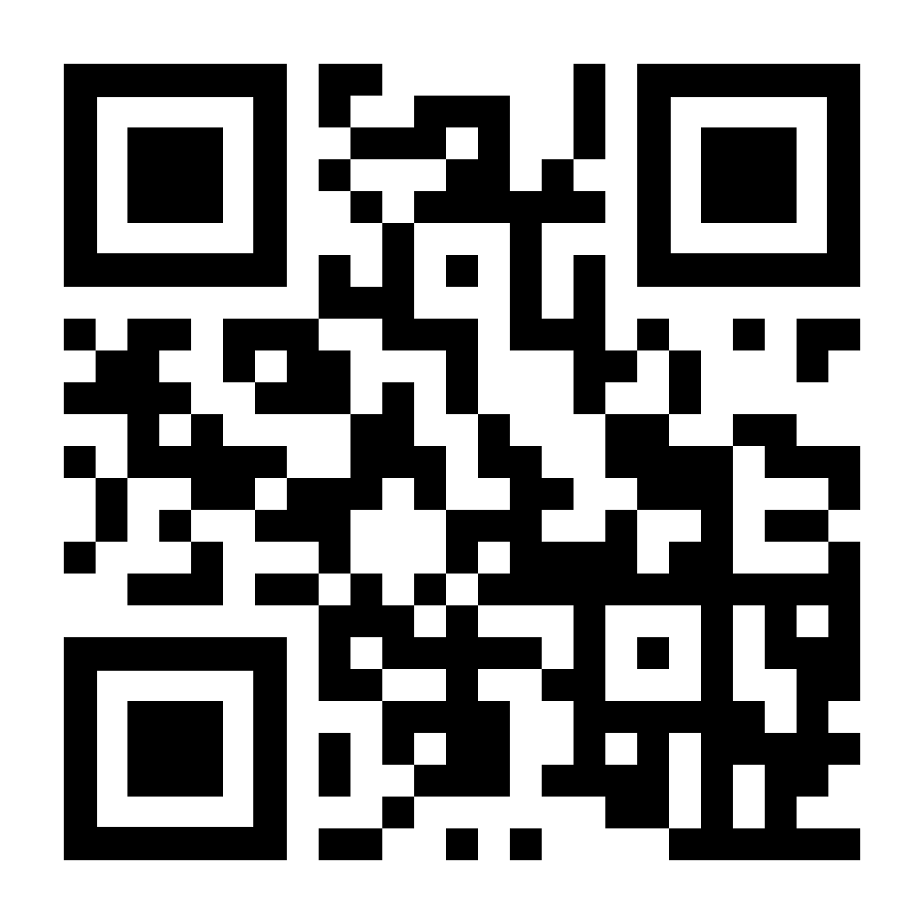
Wo ist die Plattform „Management – Arbeit – Forschung“ zu finden?
Plattform „Management – Arbeit – Forschung“
Praxisimpulse Arbeitsforschung
Suchfunktion

